Slide 1
BASES DE DATOS
Materia de alta capacidad de atención

Slide 2
DEFINICIÓN
Es una colección de datos relacionados lógicamente entre sí, con una definición y descripción comunes y que están estructurados de una determinada manera. Es un conjunto estructurado de datos que representan entidades y sus interrelaciones, almacenados con la mínima redundancia y posibilitando el acceso a ellos eficientemente por parte de varias aplicaciones y usuarios.

Slide 3
Elementos de una base de datos
Entidades:objeto real o abstracto con características diferenciadoras de otros objetos y cuya información se almacenará en la base de datos
Atributos : Las propiedades particulares de los tipos de entidad
Registros :toda la información de un elemento que se almacena en un archivo o tabla de la base de datos
Campos : sinonimo de atributo

Slide 4
Quien utiliza las bases de datos
El administrador : el encargado de mantener en orden la base de datos
Los diseñadores : diseñan la base de datos
Los programadores : crean los codigos o “aplicacion” a partir del diseño para la base de datos
Los usuarios finales : Todos en general

Slide 5
Para que se utiliza las BD
Banca:
Líneas aéreas
Universidades
Transacciones de tarjetas de crédito
Telecomunicaciones
Medicina
Justicia
ETC…

Slide 6
Modelos de bases de datos
Modelo Jerárquico:
Modelo en red: relacion entre varias entidades similares
Modelo basado en tablas: modelo util para ordenar entidades relacionadas
Modelo orientado a Objetos:
Otros modelos
Modelo objeto-relacional
Modelo de bases de datos deductivas: lo mas parecido a una ia, con ayuda de datos ya dados, puede usarlos para devolver algo basado en ellos
BD multidimensionales
BD transaccionales

Slide 7
Tipos de Base de Datos
Bases de datos según su contenido
BD con información actual
Directorios
BD documentales
BD de texto completo
Archivos electrónicos de imágenes
BD referenciales

Slide 8
Tipos de Base de Datos
BD según su uso
BD individuales
BD compartidas : de entrada limitada
BD de acceso publico : mas usada actualmente
BD propietarias o banco de datos : para empresas

Slide 9
Tipos de Base de Datos
BD según la variabilidad de la información
BD estáticas: que varia muy poco o nada
BD dinámicas:actuales en las que todo cambia constantementes
BD según la locación de la información
BD centralizadas: ubicada en un solo ordenador/servidor
Basadas en anfitrión: cada vez que se entra a una base de datos se debe estar en el ordenador
Basadas en Cliente/servido:
BD distribuidas: ubicada en varios ordenadores/servidores

Slide 10
Tipos de Base de Datos
BD según el organismo productor
BD de organismos públicos y de la administración: hacienda
BD de instituciones sin animo de lucro
BD de entidades privadas o comerciales: centros comerciales, bancos,etc.
BD realizadas por cooperación en red: Torrent, Wikipedia,

Slide 11
Tipos de Base de Datos
BD de acceso local:
BD en CD-ROM:
BD en línea:
Acceso vía telnet o mediante línea de Internet:usado para entrar de manera segura a ciertos tipos de base de datos(de bancos por ejemplo)
Acceso vía web:generalmente:

Slide 12
Tipos de Base de Datos
BD científico-tecnológicas
BD económica-empresariales
BD medios de comunicación
BD de ámbito político-administrativo y jurídico
BD de ámbito sanitario
BD para el gran publico

Slide 13
Sistemas gestores de BD
Conjunto coordinado de programas, procedimientos, lenguajes, etc., que suministra, tanto a los usuarios no informáticos, como a los analistas programadores, o al administrador, los medios necesarios para describir y manipular los datos contenidos en la BD, manteniendo su integridad, confidencia-lidad y seguridad.
Herramientas para manejar con poca dificultad los datos contenidos de la base de datos sin ponerlos en riesgo :
Intergridad: no se corrompa los datos
Confidencia-lidad: limitacion de acceso a datos solo para usuarios autorizados.

Slide 14
Sistemas gestores de BD
Ventajas del uso de SGBD:
Proporcionar al usuario una visión abstracta de los datos
Ofrecer independencia física
Disminuye la redundancia y la inconsistencia de los datos.
Aumenta la seguridad y privacidad de los datos.
Permiten compartir datos y accesos concurrentes

Slide 15
Sistemas gestores de BD
Funciones de un SGBD
Función de descripción o definición
A nivel interno o fisico: son los datos almacenados dentro del disco duro como tal
A nivel conceptual o logico:
A nivel externo o nivel de vista: manera en que el usuario ve la base de datos (unicamente la parte exterior).
Esta función se realiza mediante el lenguaje de definición de datos (DDL).
Lenguaje de manipulación de datos DML: insertar,modificar,borrar, o todo lo relacionado a modificar la base de datos.
Lenuaje de DSL:
Función de manipulación : permite a los usuarios de la base buscar, añadir, suprimir o modificar los datos de la misma. Se lleva a cabo por medio de un lenguaje de manipulación de datos (DML).

Slide 16
Sistemas gestores de BD
Función de control: permite al administrador de la BD establecer mecanismos de protección de las diferentes visiones de los datos asociados a cada usuario, proporcionando elementos de creación y modificación de dichos usuarios. El lenguaje que implementa esta función es el lenguaje de control de datos o DCL

Slide 17
Componentes de un SGBD
Lenguajes de la Base de datos
Son el DDL, DML y DCL
El diccionario de datos o metadatos(datos acerca de los datos)
Estructura lógica y física
Definición de tablas, vistas, índices, disparadores, etc.
Cantidad de espacio asignado y utilizado por los elementos de la BD.

Slide 18
Componentes de un SGBD
El gestor de la base de datos: Es la parte de software encargada de garantizar el correcto, seguro, íntegro y eficiente acceso y almacenamiento de los datos.
Usuarios de la BD:
El administrador de la BD
Los usuarios de la BD
Diseñadores
Operadores y personal de mantenimiento
Analistas y programadores de aplicaciones
Usuarios finales

Slide 19
Componentes de un SGBD
Herramientas de la BD:
Son un conjunto de aplicaciones que permite a los administradores de gestión de la base de datos, de los usuarios y permisos, generadores de formularios, informes, interfaces gráficas, etc.

Slide 20
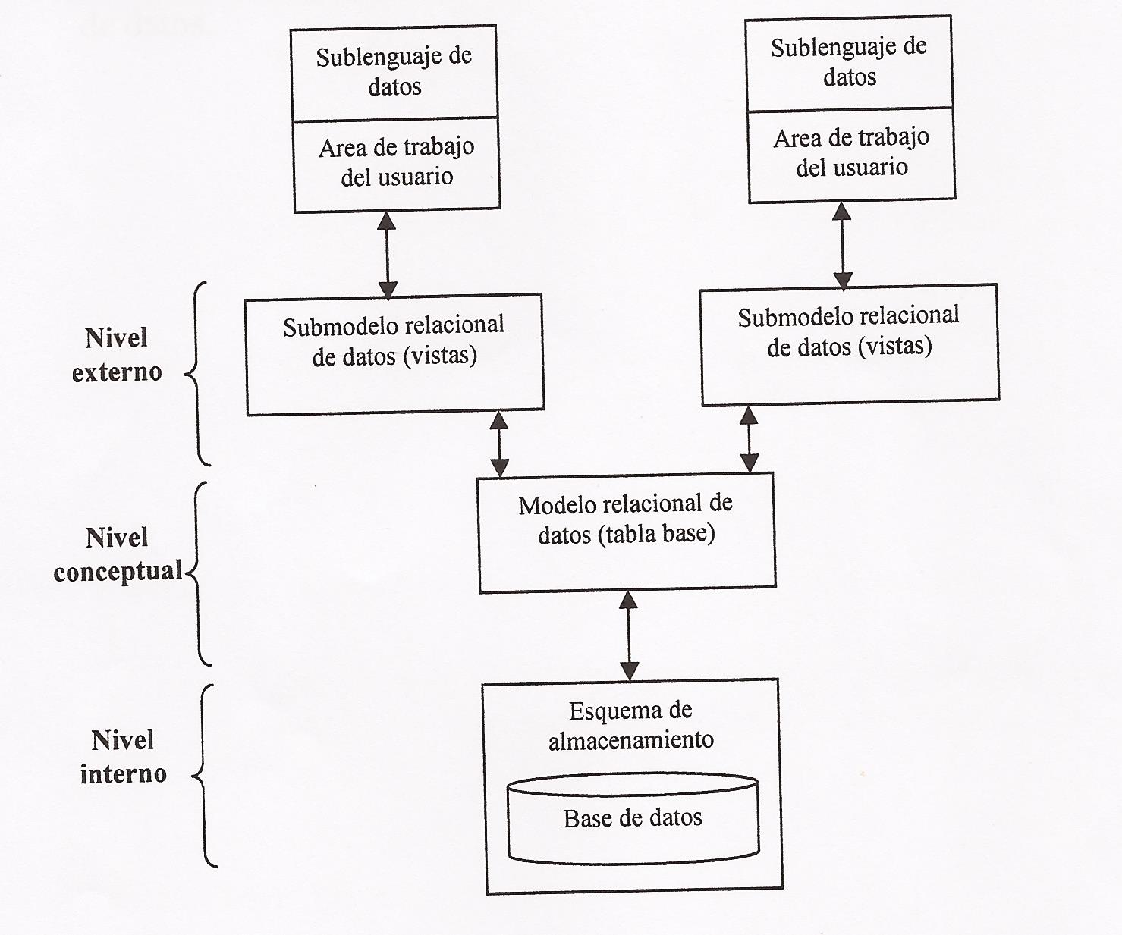
Arquitectura

Slide 21
Tipos de SGBD
Modelo lógico en que se basan
Modelo jerárquico
Modelo de red
Modelo Relacional
Modelo Orientado a Objetos
Número de usuarios
Monousuario
Multiusuario

Slide 22
Tipos de SGBD
Numero de sitios en los que está distribuida la BD
Centralizados
Distribuidos
El coste
Según el propósito
Propósito general
Propósito especifico

Slide 23
SGBD COMERCIALES
ORACLE
MYSQL
DB2
INFORMIX
Microsoft SQL SERVER
SYBASE

Slide 24
SGBD LIBRES
MySQL
Postgresql
Firebird
Apache Derby
SQLite

